Slide 1
Задача №17 «Балансирующий камешек »
РЕЦЕНЗЕНТ Чупраков Федор
/0
2 курс ФРТК МФТИ

Slide 2
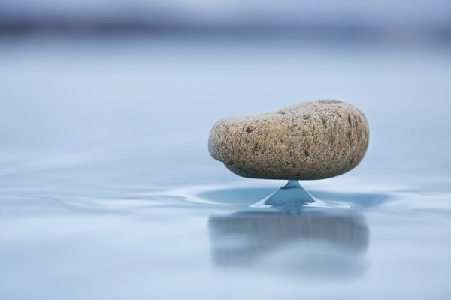
Условие задачи
На озере Байкал можно встретить занесённые на лёд ветром камешки, стоящие на тонкой “ножке”. Воспроизведите и объясните появление “ножки” и определите, как её форма зависит от существенных параметров.

Slide 3
Обзор доклада
Качественное объяснение явления
Установка
Теоретическая модель
Сравнение теории и эксперимента
Выводы

Slide 4
Общее резюме: докладчик

Slide 5
ОППОНЕНТ: ОБЗОР ДОКЛАДА
Качественное объяснение явления
Установка
Теоретическая модель
Сравнение теории и эксперимента
Выводы

Slide 6
Общее резюме: ОПП-ОБЗОР-Доклада

Slide 7
Дискуссия

Slide 8
Вопрос 1:
Докладчик
Оппонент
Наше мнение

Slide 9
Вопрос 2:
Докладчик
Оппонент
Наше мнение

Slide 10
Вопрос 3:
Докладчик
Оппонент
Наше мнение

Slide 11
Предложения по дальнейшему развитию решения

Slide 12
Вопросы для дискуссии
Почему именно Байкал?
Почему именно камешек? (не кусок льда, etc)

